Slide 1



Azure Cosmos DB The new frontier of Big Data and NoSQL
Riccardo Cappello
Microsoft Azure MVP – Intel Software Innovator - @rcappello
Marco Minerva
Microsoft MVP Windows Development – Intel Software Innovator - @marcominerva

Slide 2



Organizers
GetLatestVersion.it

Slide 3






Sponsors

Slide 4
What is Cosmos DB?

Slide 5



2010
2014
2015
2017
Project Florence
DocumentDB
Cosmos DB
Notes:
R
Cosmos DB è l’evoluzione di quello che è Project Florence, nato nel 2010 e che ha maturato nel tempo numerosi traguardi.
Project Florence aveva come scopo originario quello di far fronte ai problemi di scaling delle app interne a Microsoft:
• Costruito da zero per abbracciare le caratteristiche del cloud
• E’ stato utilizzato in modo massiccio per moltissimi progetti di Microsoft (giusto per citarne uno, OneNote)
• E’ stato uno dei numerosi servizi Azure a crescere più rapidamente
Nel 2014 è stato rilasciato su Azure con il nome di Document DB
Nel 2017 il progetto ha visto la sua completa maturazione ed evoluzione in Cosmos DB e rientra nella categoria dei prodotti Serverless, ovvero prodotti per cui chi li utilizza non devono preoccuparsi del dimensionamento e del numero dei server che gestiscono Cosmos

Slide 6




Azure Cosmos DB A globally distributed, massively scalable, multi-model database service
Table API
Column-family
Document
Key-value
Graph
Elastic scale out
of storage & throughput
Guaranteed low latency at the 99th percentile
Five well-defined consistency models
Turnkey global distribution
Comprehensive SLAs
Notes:
R
Cosmos DB è un database globalmente distribuito, scalabile in modo massiccio e multi-modello.
Globalmente distributito perchè è disponibile in tutte le region di Azure ed è possibile scalare in ogni region in un click.
Scalabile in modo massiccio perchè, per infrastruttura, riesce a scalare automaticamente a seconda del carico delle richieste.
Multimodello perchè supporta diverse tipologie di organizzazione dei dati

Slide 7
Keep in mind that…
Cosmos DB isn’t just the rebrand of DocumentDB
DocumentDB is a «document» style NoSQL database
Cosmos DB supports other NoSQL approaches
Column families
Graphs
Key-value
Seamless integration with existing NoSQL database models and straightforward migration from on-promise to the cloud
Notes:
M
Se uno guarda Wikipedia alla voce Database, l’elenco dei Database è enorme e la domanda potrebbe nascere spontanea: Ma c’era bisogno di un’altro DB?
La risposta è che questo è un DB unico nel suo genere, non è il semplice Rebrand di DocumentDB.
La struttura su cui si basa fa sì che DocumentDB è uno degli approcci NoSQL adottabili assieme a Column Families, Graphs e Key-Value
Uno dei risultati più importanti della cosa è che se io ho un no-sql (ad esempio Mongo, Gremlin, Cassandra), posso importarlo da una soluzione on-premise al cloud al costo di una migrazione dati.
A livello applicativo non sono necessarie modifiche alle applicazione esistenti.

Slide 8
DEMO
On-Premise 2 Cosmos DB
Notes:
M
Vediamo com’è possibile migrare rapidamente un database On-Premise su Cosmos DB

Slide 9
Why Cosmos DB?
Notes:
R
Perchè c’è un’esigenza di un Cloud DB, ovvero un database costruito per il cloud, perchè Cosmos DB?

Slide 10
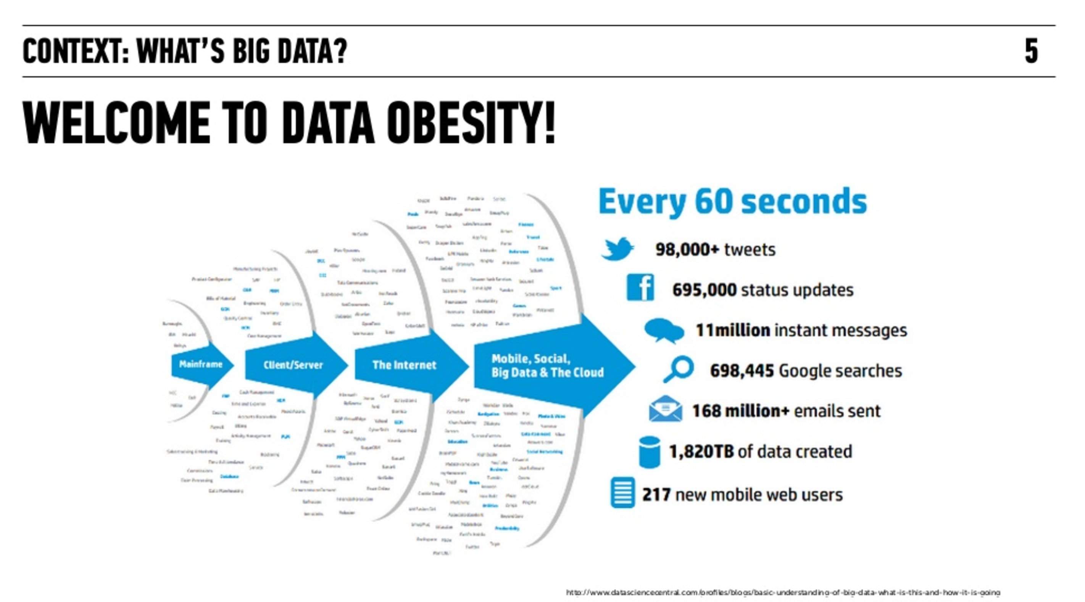
Welcome to data explosion
Cosmos DB is designed for data explosion
Notes:
R
Ci troviamo di fronte a quella che è chiamata “Data Explosion”.
Ogni 60 secondi assistiamo a quasi 100.000 Tweets, 700.000 aggiornamenti facebook, 11 milioni di messaggi istantanei, 700.000 ricerche su google, 168 milioni di email, quasi 2 Tb di dati create.
OGNI MINUTO
Cosmos DB è creato per gestire in tutta tranquillità la Data Explosion

Slide 11

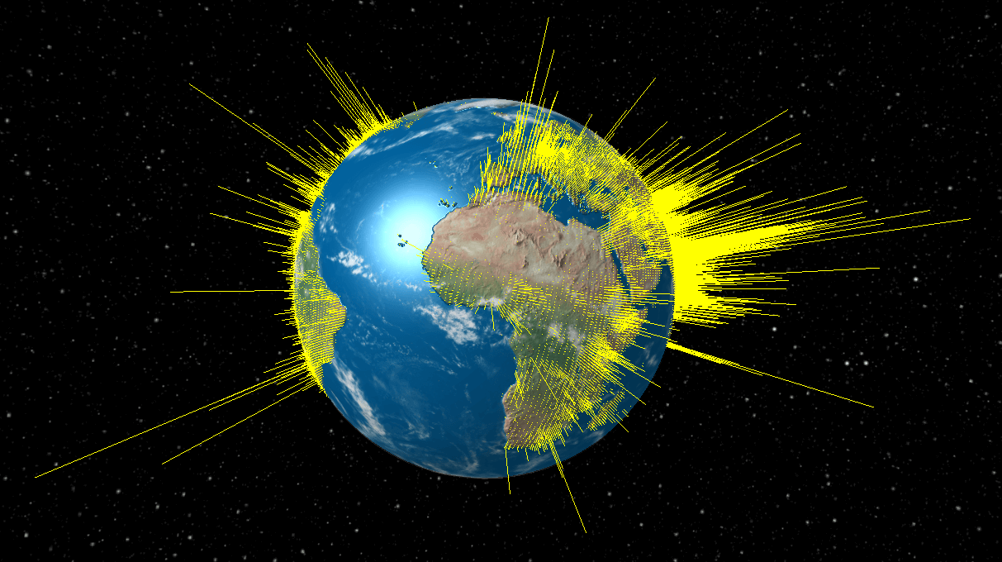
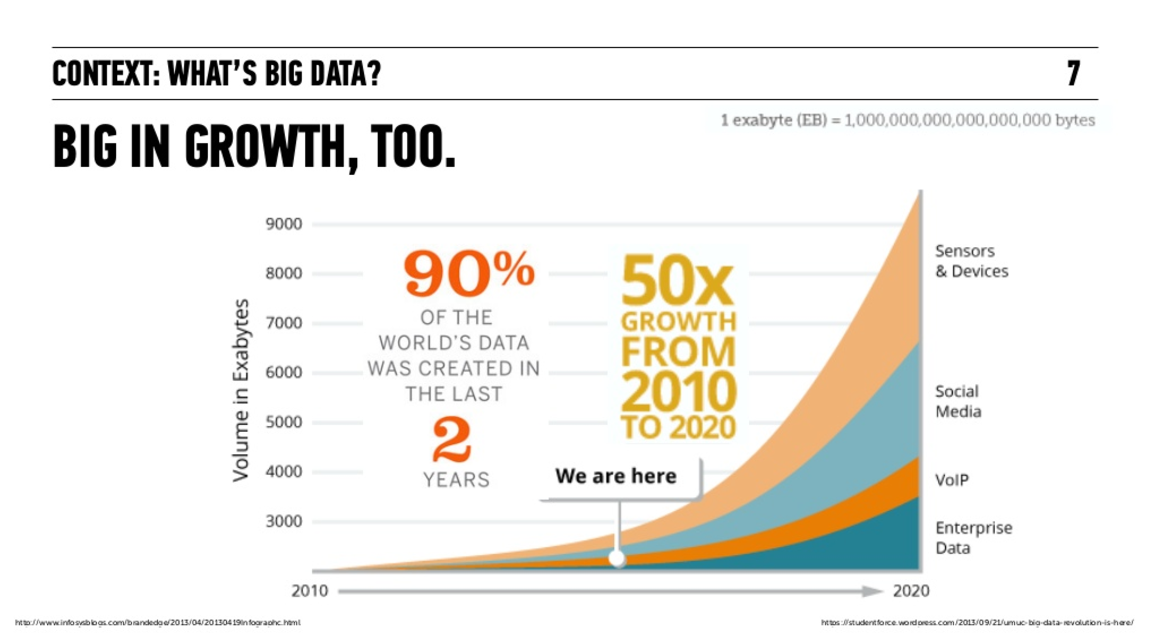
Cosmos DB is designed for big data growth
3
2016
Cosmos DB puts your data where your users are
1 exabyte (EB) = 1,000,000,000,000,000,000
Notes:
R
E’ strutturato per I Big Data, pensate che il 90% dei dati mondiali provenienti dai Social, Voip, Sensori e dispositive e dati enterprise, sono stati create negli ultimi 2 anni.
Vedete la curva di previsione che andamento esponenziale ha.
E sotto il numero con 18 Zeri, 1 Exabyte, che raggiungeremo nel 2020, fra poco più di 2 anni.
Uno degli obbiettivi di Cosmos DB è quello di portare I dati dove gli Utenti sono presenti.
Cosmos è l’ideale per il Big Data ma è utilissimo anche per scenari di Business Continuity / Disaster Recovery. Non dobbiamo quindi escludere Cosmos se non abbiamo Trilioni di dati o se non dobbiamo scalare worldwide.
Il concetto di distribuzione è built-in, in autonomia dobbiamo solo decidere lo scenario migliore che fa per noi

Slide 12
Cosmos DB Core Value Pro
Notes:
R
Vi abbiamo già dato molte indicazioni su cosa Cosmos DB può fare, ma rivediamole un momento in dettaglio.
I concetti che vedremo non sono altro che concetti built-in nel cloud, quindi non si trattano di vere e proprie novità ma di un perfezionamento ed una facilità d’uso
Che ci permette di configurare I servizi con pochi click o addirittura in modo automatico.
(pensate a quello che vi dirò mettendo in relazione gli altri DB relazionali o meno)

Slide 13
Azure Cosmos DB A globally distributed, massively scalable, multi-model database service
Table API
Column-family
Document
Key-value
Graph
Elastic scale out
of storage & throughput
Guaranteed low latency at the 99th percentile
Five well-defined consistency models
Turnkey global distribution
Comprehensive SLAs
Notes:
R
Cosmos DB supporta la Turnkey Global Distribution, supporta la cosiddetta Distribuzione “chiavi in mano”, ovvero noi dobbiamo indicare a Cosmos DB di distribuire I nostril I dati senza preoccuparci di come riesce a farlo.

Slide 14
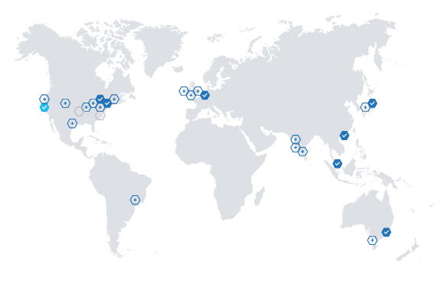
Global distribution from the ground-up
Foundational Azure service – available in all Azure regions by default
Transparent and automatic multi-region replication
Associate any number of geographical regions with your database account, at any time
Policy based geo-fencing
Multi-homing APIs
All endpoints are logical, by default
Apps don’t need to be redeployed during regional failover
Apps can also access physical endpoints if needed
Designed for high availability
Allows for dynamically setting priorities to regions
Test the end-to-end availability for the entire app (beyond just the database) by simulating regional disasters (via API)
Support for both policy based (manual and automatic) failover
Turnkey Global distribution
Notes:
R
Una volta che abbiamo indicato che il nostro Cosmos DB deve essere distribuito fra più Regions, il Sistema di Cosmos DB replica automaticamente I dati
Qui vediamo graficamente le disposizioni delle Region di Azure dove trasparentemente e automaticamente possono avvenire le repliche semplicemente se noi glielo indichiamo.
Tutti gli endpoint sono logici, ma al bisogno possono accedere a specifici endopoint fisici.
E’ possibile modificare la priorità fra le regioni
Testare la disponibilità end-to-end simulando Disaster Recovery a livello di regione
Supporta policy per failover automatico o manuale

Slide 15
DEMO
Global distribution
Notes:
R
Ma per farvi comprendere al meglio cosa intendiamo per distribuzione globale, vi abbiamo preparato una demo worldwide.

Slide 16
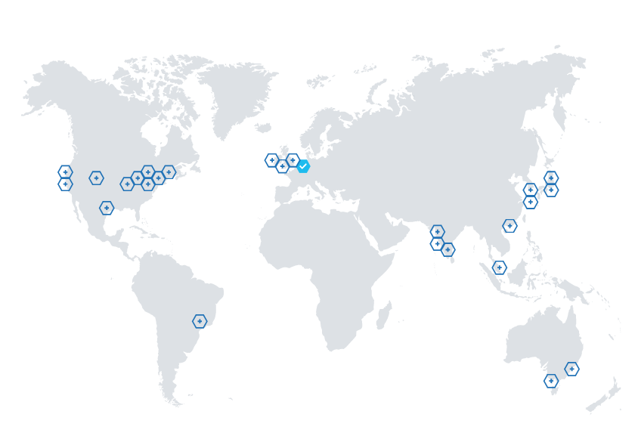
WebApp demo
App Asp.Net Core
Distribuited into all the four regions
Cosmos DB – Mongo DB. Initial provisioning:
West Europe
West US
Brasil South
West
US
West
Europe
Brasil
South
Scaling Cosmos to Australia SE
Australia
SE
Notes:
R
Abbiamo ipotizzato ad un prodotto, è una semplice WebApp scritta con Asp.Net Core che abbiamo distribuito nelle regioni che qui vedete.
Abbiamo creato un Cosmos DB e gli abbiamo detto di distribuirsi globalmente sulle 3 Region.
Abbiamo preparato una pagina che, suddivisa in 4 quadranti, visualizzerà le WebApp pubblicate nelle 4 region e che raggiungiamo ovviamente in modo diretto per simulare un utente che è presente vicino a quelle region.
(Facciamo vedere l’applicazione)
(Facciamo vedere il check read preference)
Ora scaliamo anche su Australia SE, ci vorranno circa 10 minuti. Noi lasceremo la pagina web aperta, vedremo che non ci sarà bisogno di ripubblicare e che al termine della pubblicazione, il tempo di risposta scenderà.
(Apro il portale e distribuimo)

Slide 17
Azure Cosmos DB A globally distributed, massively scalable, multi-model database service
Table API
Column-family
Document
Key-value
Graph
Elastic scale out
of storage & throughput
Guaranteed low latency at the 99th percentile
Five well-defined consistency models
Turnkey global distribution
Comprehensive SLAs
Notes:
M
Ridimensionamento elastico della velocità effettiva e dell'archiviazione su richiesta, in tutto il mondo
Possibilità di ridimensionare facilmente la velocità effettiva del database con una granularità al secondo, modificandola in qualsiasi momento. Questo è possibile sfruttando il concetto di Request Unit, di cui parleremo meglio tra poco.
Scalabilità dell'archiviazione in modo trasparente e automatico per soddisfare i requisiti di dimensione presenti e futuri. Vediamo più in dettaglio di cosa si tratta

Slide 18
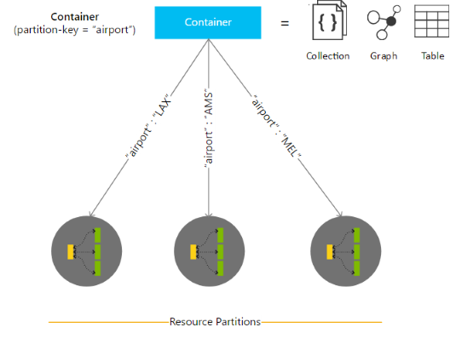
Elastically scalable storage & throughput
15
System designed to independently scale storage and throughput
Transparent server side partition management and routing
Automatically indexed SSD storage
Automatic global distribution of data across any number of Azure regions
Social data/Machine-generated data
PB
TB
Data volume
Web/content data
GB
Log 10 scale
Transaction
data
MB
KB
1
Data variety/complexity
Notes:
M
In Azure Cosmos DB è possibile archiviare dati ed eseguire query senza schema con tempi di risposta nell'ordine di millisecondi su qualsiasi scala. Azure Cosmos DB offre contenitori per l'archiviazione di dati denominati raccolte (per i documenti), grafici o tabelle. I contenitori sono risorse logiche e possono comprendere una o più partizioni fisiche o server. Il numero di partizioni è determinato da Azure Cosmos DB in base allo spazio di archiviazione e alla velocità effettiva del contenitore. Ogni partizione in Azure Cosmos DB ha una quantità fissa di archiviazione supportata dall'unità SSD associata e viene replicata per la disponibilità elevata. Le partizioni vengono completamente gestite da Azure Cosmos DB e non è necessario scrivere codice complesso o gestire le partizioni. I contenitori di Azure Cosmos DB sono illimitati in termini di risorse di archiviazione e di velocità effettiva.
Per il partizionamento, ogni elemento deve avere una chiave di partizione e una chiave di riga che lo identificano in modo univoco. In base al valore della chiave, anzi, dell’hash del valore della chiave, Cosmos DB decide in quale partizione archiviare l’elemento. Azure Cosmos DB archivia tutti gli elementi con la stessa chiave di partizione nella stessa partizione fisica. La scelta della chiave di partizione è una decisione importante da prendere in fase di progettazione. È necessario scegliere una proprietà che contenga un'ampia gamma di valori e abbia anche modelli di accesso.
La scalabilità è garantita dal fatto che le letture e le scritture nelle varie partizioni possono essere effettuate in parallelo, quindi l’uso corretto delle partizioni (in particolare la scelta della chiave di partizione) può essere determinante. Questo è molto importante anche perché le partizioni sono immutabili, quindi una volta scelta una chiave di partizione, non possiamo modificarla.

Slide 19
Azure Cosmos DB A globally distributed, massively scalable, multi-model database service
Table API
Column-family
Document
Key-value
Graph
Elastic scale out
of storage & throughput
Guaranteed low latency at the 99th percentile
Five well-defined consistency models
Turnkey global distribution
Comprehensive SLAs
Notes:
R
Cosmos DB garantisce una low latency al 99%

Slide 20
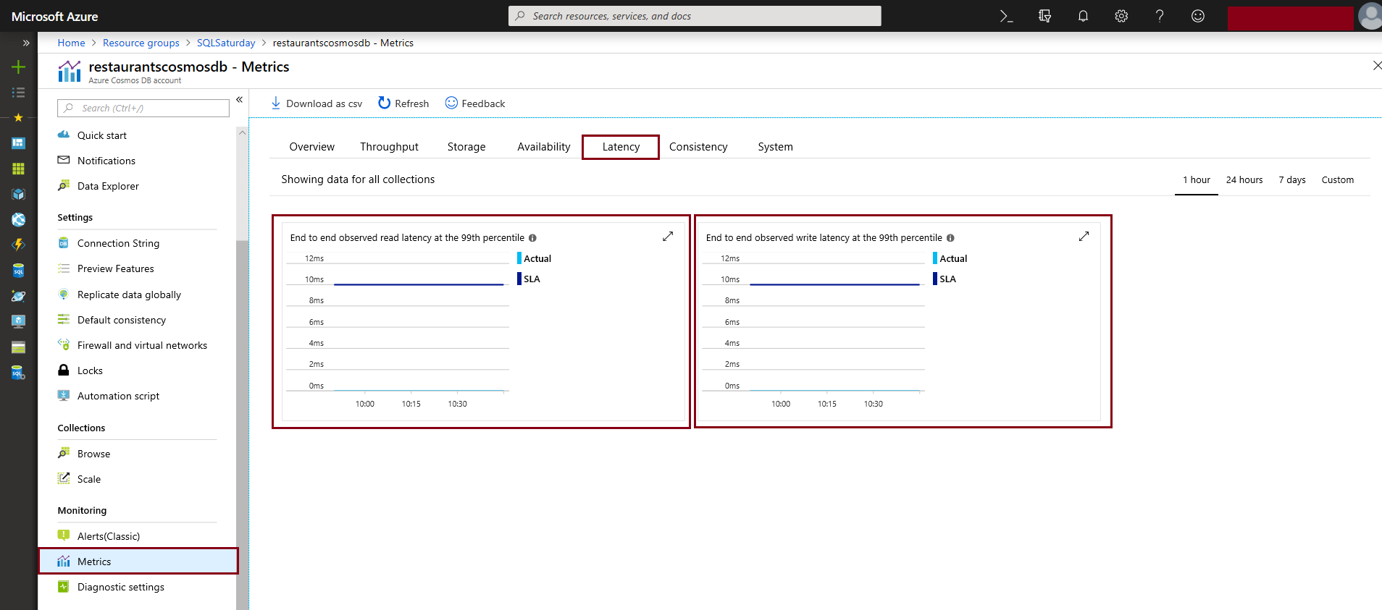
Guaranteed Low Latency
Reads and writes served from local region
Guaranteed millisecond latency worldwide
Write optimized, latch-free database engine
Actual Latency
Notes:
R
Se sul portale andiamo sulle metriche, vediamo con che cura Cosmos ci mostra il livello di Latency e la soglia garantita dallo SLA
Il discorso della latency è dettato anche dal livello di consistenza che abbiamo scelto per il nostro database.

Slide 21
Azure Cosmos DB A globally distributed, massively scalable, multi-model database service
Table API
Column-family
Document
Key-value
Graph
Elastic scale out
of storage & throughput
Guaranteed low latency at the 99th percentile
Five well-defined consistency models
Turnkey global distribution
Comprehensive SLAs
Notes:
M
È pensato per offrire garanzie di bassa latenza stimabile e più modelli di coerenza meno rigidi e ben definiti.

Slide 22
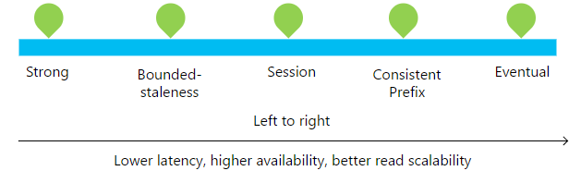
Choices of Consistency
Consistency Level | Guarantees
Strong | Linearizability
Bounded Staleness | Consistent Prefix. Reads lag behind writes by k prefixes or t interval
Session | Monotonic reads, monotonic writes, read-your-writes, write-follows-reads
Consistent Prefix | Updates returned are some prefix of all the updates, with no gaps
Eventual | Eventually consistent
5 well-defined consistency levels for low latency and high availability
https://docs.microsoft.com/en-us/azure/cosmos-db/consistency-levels
Notes:
M
Strong – Linearizability. Reads are guaranteed to return the most recent version of an item. [Coerenza massima disponibile: una scrittura è visibile solo dopo che ne è stato eseguito il commit in modo permanente dal quorum di maggioranza delle repliche. Una lettura viene sempre confermata dalla quorum di maggioranza per le letture]
Bounded Staleness - Reads lag behind writes by k prefixes or t interval [La coerenza con decadimento ristretto garantisce che il ritardo delle letture sulle scritture sia al massimo pari a K versioni o prefissi di un elemento o all'intervallo di tempo t. Il "decadimento" può essere configurato in due modi: numero di versioni K dell'elemento per cui le operazioni di lettura sono ritardate rispetto alle operazioni di scrittura e l'intervallo di tempo t]
Session - Monotonic reads, monotonic writes, read-your-writes, write-follows-reads [la coerenza di "sessione" ha come ambito una sessione del client. È ideale per tutti gli scenari in cui è coinvolto un dispositivo o una sessione utente poiché garantisce letture monotone, scritture monotone e garanzie di lettura di ciò che si scrive. Offre una coerenza prevedibile per una sessione e la massima velocità di scrittura, con latenza minima per scrittura e lettura.]
Consistent Prefix - Updates returned are some prefix of all the updates, with no gaps [Garantisce che, in assenza di altre scritture, alla fine le repliche convergeranno all'interno del gruppo. Il prefisso coerente garantisce che le operazioni di lettura non vedano mai il fuori sequenza delle scritture. Se queste sono state eseguite nell'ordine A, B, C, il client vede A, A,B o A,B,C, ma mai il fuori sequenza ad esempio A,C o B,A,C.]
Eventual - Out of order reads [Garantisce che, in assenza di altre scritture, alla fine le repliche convergeranno all'interno del gruppo. Non c’è garanzia sull’ordine delle letture. È la forma più debole di coerenza, in cui un client può ottenere nel tempo valori obsoleti rispetto a quelli già visualizzati in passato. Rappresenta il livello più debole, ma offre la latenza più bassa sia per le letture sia le per scritture.]

Slide 23
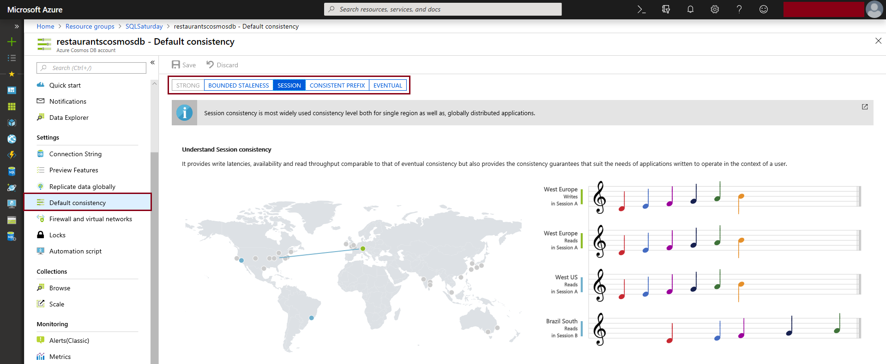
Changing Consistency Levels
Notes:
M

Slide 24
Azure Cosmos DB A globally distributed, massively scalable, multi-model database service
Table API
Column-family
Document
Key-value
Graph
Elastic scale out
of storage & throughput
Guaranteed low latency at the 99th percentile
Five well-defined consistency models
Turnkey global distribution
Comprehensive SLAs
Notes:
R
Ha SLA comprensibili

Slide 25
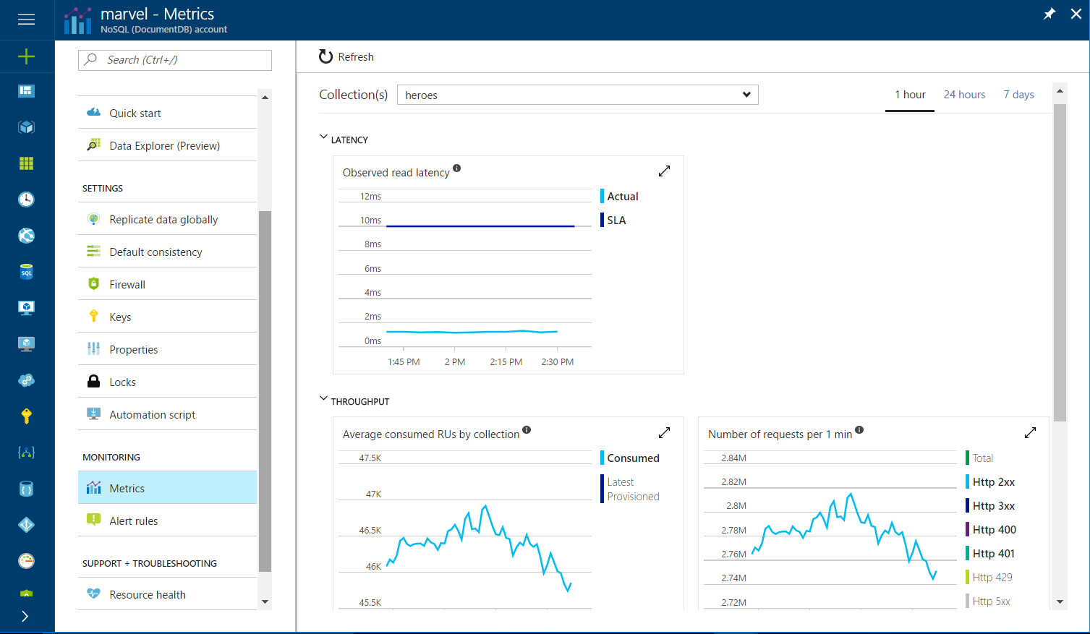
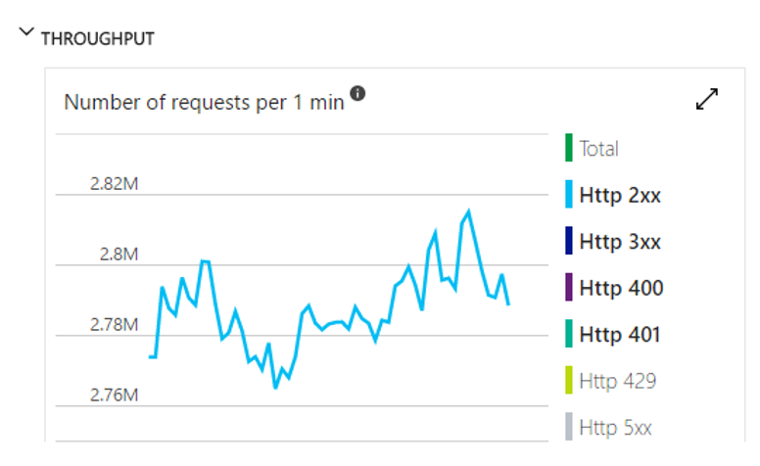
Azure Cosmos DB
Only database with comprehensive SLAs across 4 dimensions
High Availability
Performance Latency
Performance Throughput
Data Consistency
99.99% HA within a single region
99.999% across regions
Microsoft Azure
Notes:
R
I numeri che fanno spalancare la bocca è che garantisce una HA al 99.99% sulla singola regione, 99.999% su più regioni.
Vengono prese in esame 4 dimensioni, l’HA, la Latency, il Throughput e la Data Consistency
APPROFONDIMENTI:
Il 99,99% dei contratti di servizio offerto da Azure Cosmos DB garantisce coerenza, disponibilità e latenza per gli account di database Azure Cosmos DB database con ambito in una singola area di Azure configurata in base a uno qualsiasi dei cinque livelli di coerenza oppure per gli account di database che interessano più aree di Azure configurate in base a uno dei quattro livelli di coerenza meno rigidi [l’unico rigido è il primo, Strong]. Inoltre, indipendentemente dalla scelta del livello di coerenza, Azure Cosmos DB offre un contratto di servizio che garantisce al 99,999% la disponibilità in lettura per gli account di database che si estendono su due o più aree di Azure.

Slide 26
Azure Cosmos DB A globally distributed, massively scalable, multi-model database service
Table API
Column-family
Document
Key-value
Graph
Elastic scale out
of storage & throughput
Guaranteed low latency at the 99th percentile
Five well-defined consistency models
Turnkey global distribution
Comprehensive SLAs
Notes:
R
Vediamo ora ai Multi modelli che I dati possono avere

Slide 27
Native Support for Multiple Data Models
- Database engine operates on atom-record-sequence (ARS) based type system
All data models are efficiently translated to ARS
- API and wire protocols are supported via extensible modules
- Instance of a given data model can be materialized as trees
- Graph, documents, key-value, column-family, … more to come
KEY-VALUE
COLUMN-FAMILY
DOCUMENT
GRAPH
Notes:
R
L’engine del DB lavora in un Sistema basato sull’Atom-Record-Sequence, ovvero una sequenza atomica di record. Tutti I modelli sono tradotti in questo Sistema.
Use key-value (Table), graph (Gremlin), and document with a schema-agnostic service that doesn’t require any schema or secondary indexes

Slide 28
Azure Cosmos DB A globally distributed, massively scalable, multi-model database service
Table API
Column-family
Document
Key-value
Graph
Elastic scale out
of storage & throughput
Guaranteed low latency at the 99th percentile
Five well-defined consistency models
Turnkey global distribution
Comprehensive SLAs
Notes:
M

Slide 29





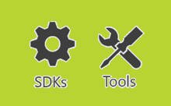



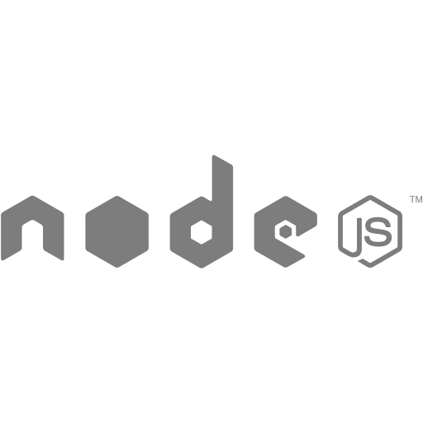




Native Support for Multiple APIs, formats & Wire Protocols
…
…
…
Java
Ruby
…
Java
…
.NET
…
.NET
Native Cosmos DB client drivers
Native MongoDB client drivers
TCP (SSL), HTTPS
Cosmos DB Database Engine
SQL
JavaScript
MongoDB
Tables
Gremlin
Cassandra
HBase
…
Query IL Database Runtime
Notes:
M

Slide 30
DEMO
Multimodel with SQL
Notes:
M

Slide 31
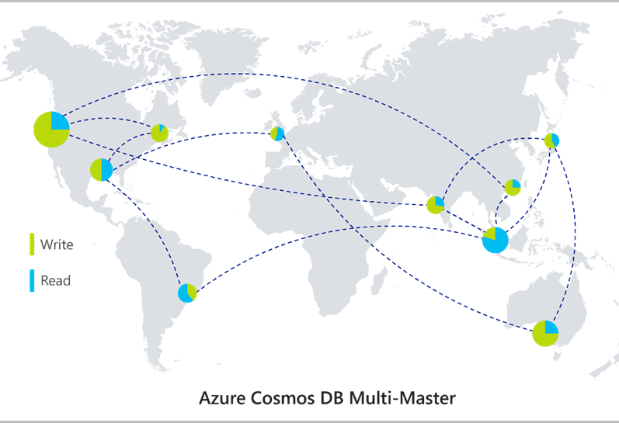
Multi-Master
Generally Available
Every public region now writable.
New: Single-digit (<10ms) reads and writes at 99th percentile.
New: SLA 99.999% for reads and writes.
Unlimited write-throughput scalability world-wide
Available for all APIs
First to offer capability for MongoDB, Graph and Table
Available in all public regions.

Slide 32
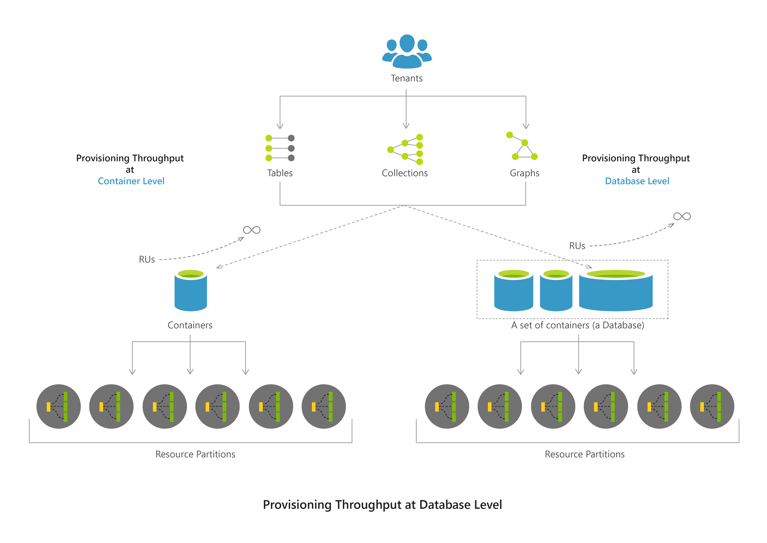
Lower entry-point
Generally Available
Database offer now 5x lower minimum entry-point
Now starting at 10K RU/s

Slide 33
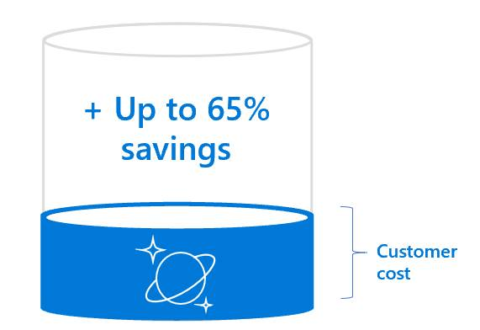
Reserved Capacity
Generally Available
Upfront commitment on Request Units
Calculating how much to reserve
Tiered discounts
More request units = more discounts
Discounts applied immediately
Region agnostic, will apply discounts to all regions and all APIs
Applies to Cosmos DB usage only
For EAs refer to Service Type, Additional Info in billing file. Or…
Open Metrics blade in portal, get average throughput/sec
Add up for every Cosmos DB account
Be sure to include future instances too
Use as your reservation amount
To purchase Azure Cosmos DB Reserved capacity, go to https://aka.ms/cosmosdbri

Slide 34
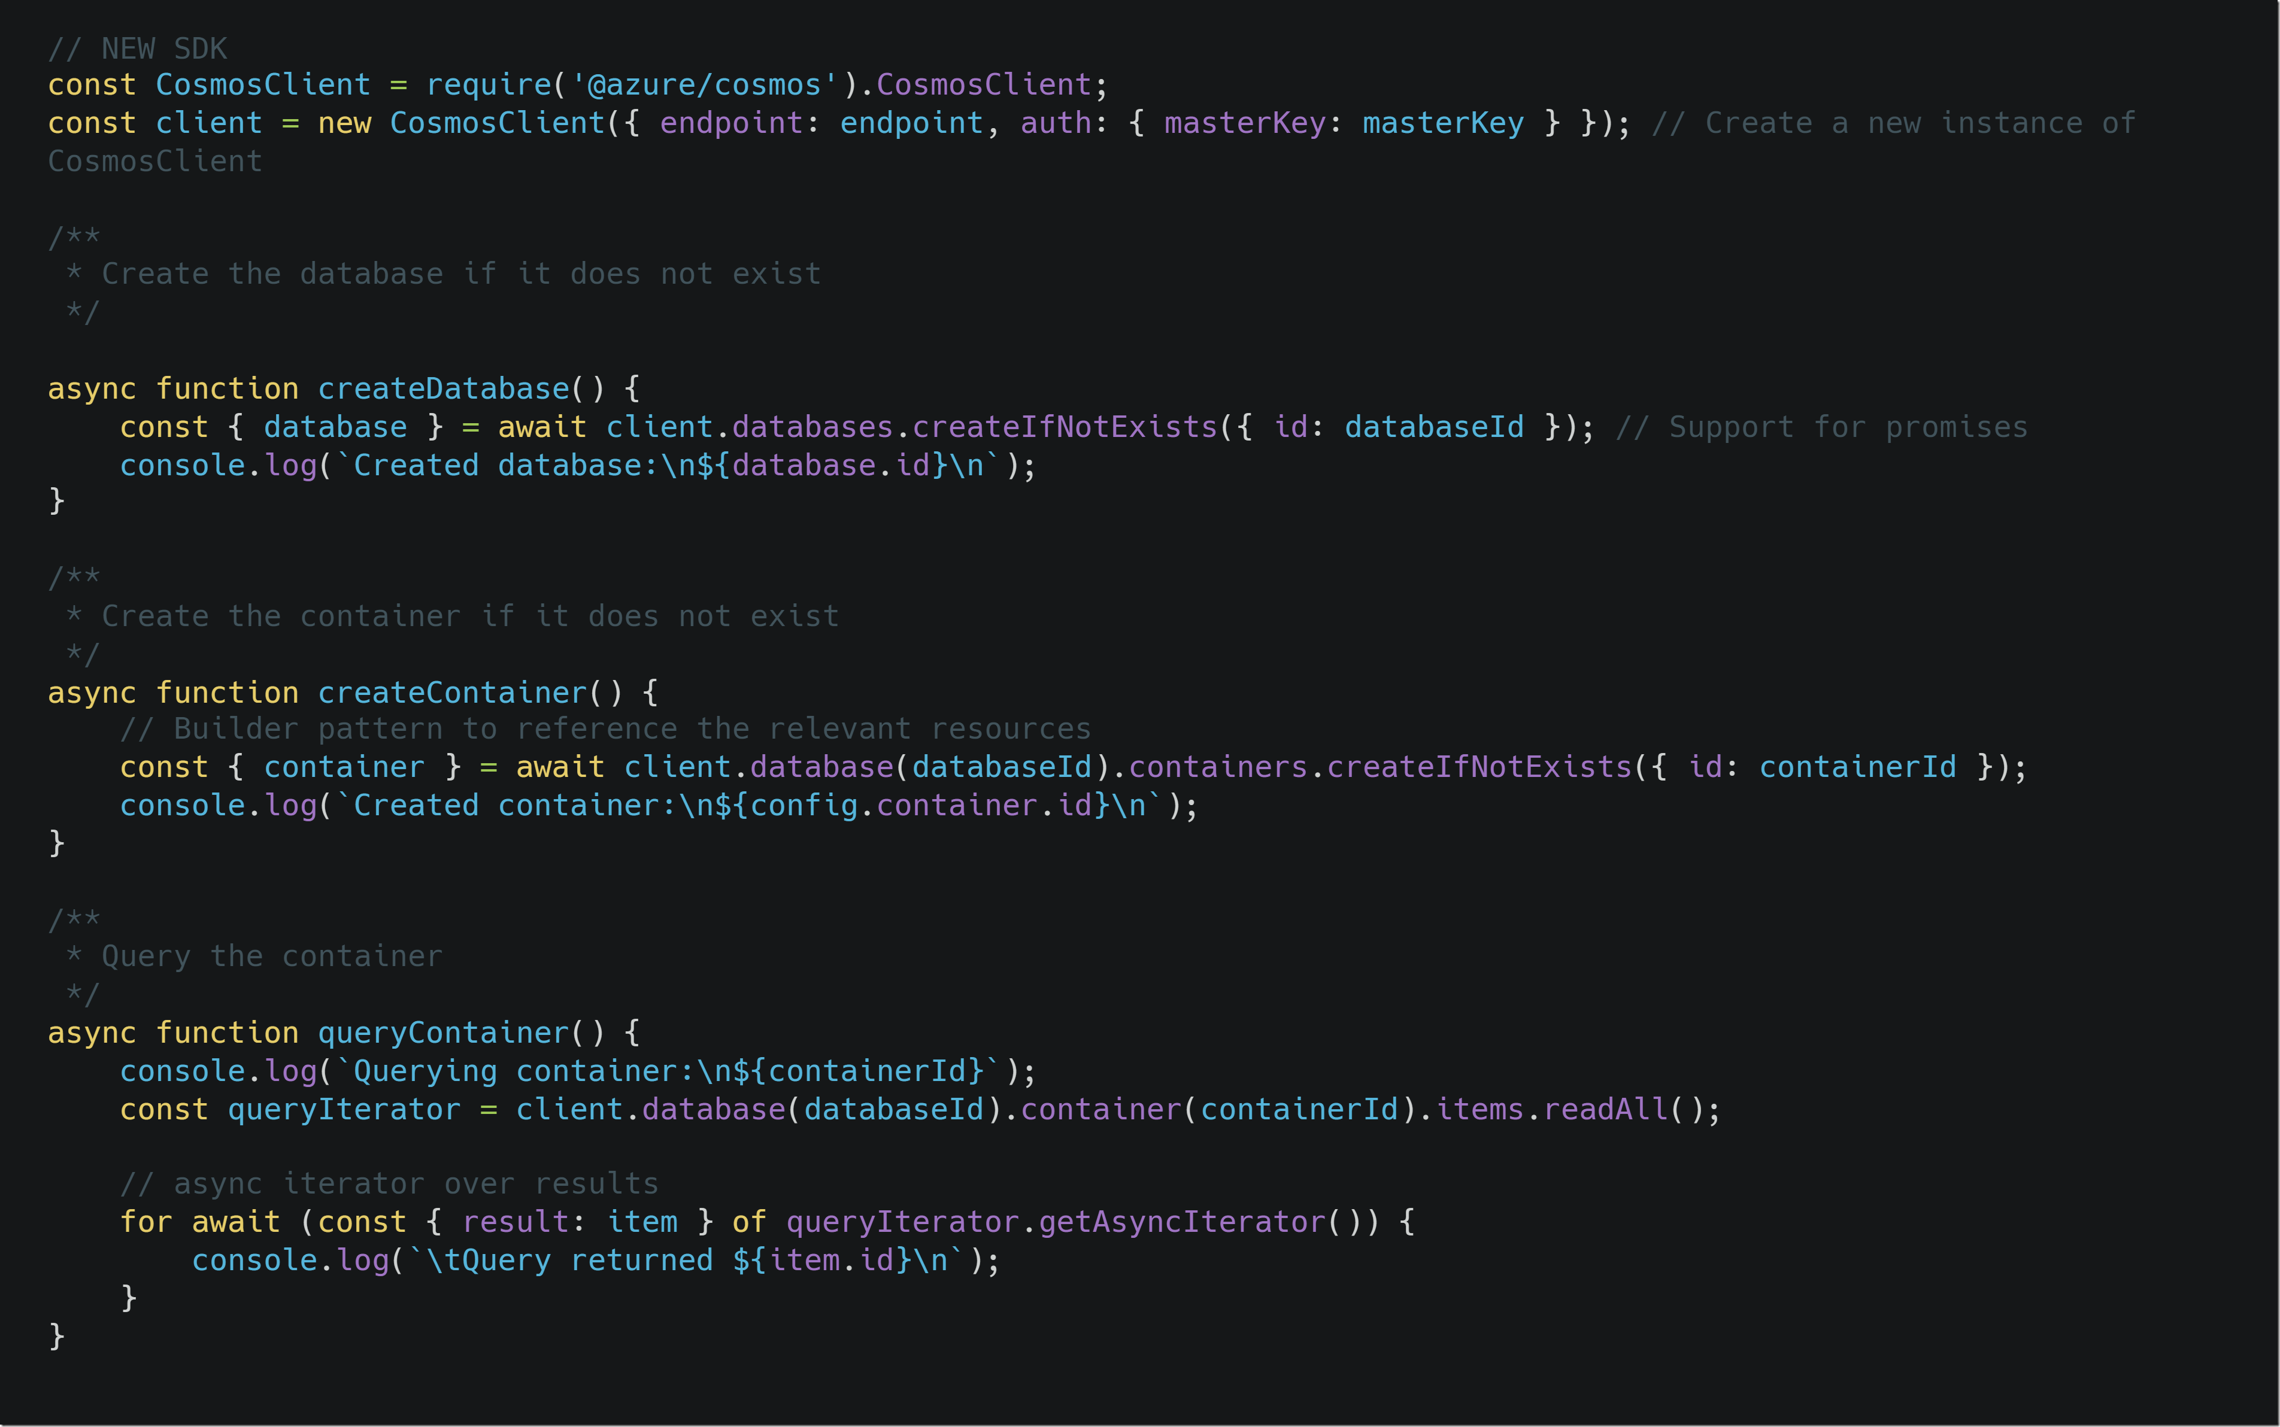
JavaScript SDK v2
Generally Available
New, more intuitive object model.
Support for promises.
Rewritten in TypeScript.
Support for multi-master.
Download: aka.ms/cosmosdb-js
Docs: aka.ms/cosmosdb-js-docs

Slide 35


Where are the instructions (now)? https://aka.ms/ms-docs
docs.microsoft.com for Microsoft technical documentation
Content is Open Source(*), Hosted on GitHub, Community-enabled + in your own language!
Help the community worldwide improving the Docs, and grow your reputation online!!
Discover how here https://aka.ms/intldocs
Notes:
Core documentation includes: Reference material (w/interactive examples), Overview material, Quick Starts, Tutorials, Samples, How-Tos.
Soon: Cross-Product Tutorials / Hands-on-Labs / Deployments to Azure

Slide 36



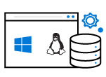

Do you like Open Source? https://aka.ms/msossloc
VS Code
SQL on Linux
Team Explorer Everywhere
… and more!
Translate them in your language today!

Slide 37
Try Cosmos DB for free
https://azure.microsoft.com/en-us/try/cosmosdb

Slide 38
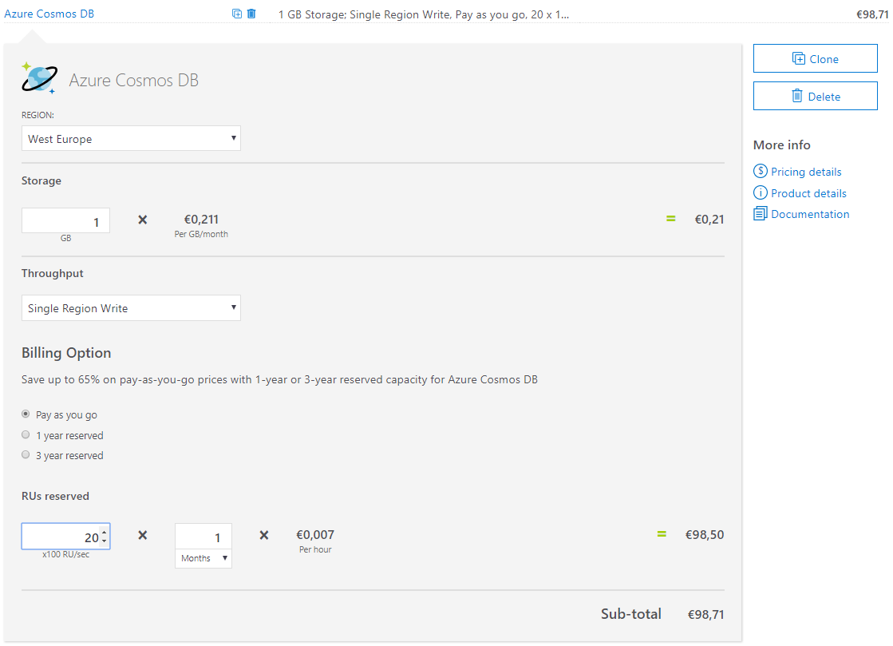
The currency of Azure Cosmos DB is the Request Unit (RU)
Notes:
R
Veniamo ora al costo che dobbiamo sostenere per utilizzare questa meraviglia della tecnologia.
Il pricing di Azure Cosmos DB è per collection, ogni collection ha un costo in storage e in Reserved Units.
Se io prevedo di occupare 1Gb/mese e riservo 2000RUs/mese, il costo sarà di circa 99€

Slide 39
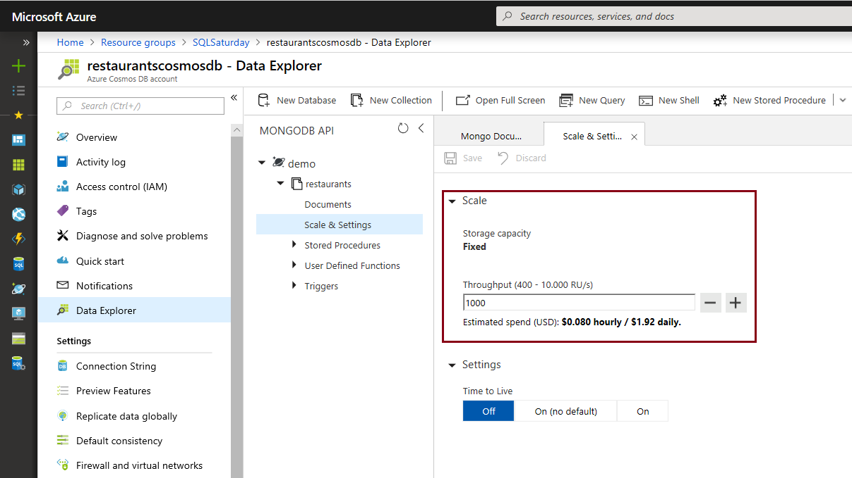
How To: Cosmos DB Calculator
https://www.documentdb.com/capacityplanner
Notes:
R
E’ possibile scalare agendo sulla sezione del Data Explorer, dove è presente anche una stima dei costi orari.
E’ possibile scalare anche lato codice, utilizzando le Api di Cosmos DB
Se io supero le RU impostate, tutte le richieste che vanno oltre al limite ritorneranno un errore 429 – Too Many Requests (e ritorna anche quanti secondo aspettare per riprovare la chiamata)
APPROFINDIMENTO:
A ogni richiesta viene assegnato un addebito delle RU proporzionato alla quantità di risorse di sistema, come CPU, memoria e I/O usati dall'operazione. La lettura di un documento di 1 KB con coerenza di sessione usa 1 UR. Un'operazione di lettura corrisponde a 1 RU indipendentemente dal numero di elementi archiviati o dal numero di richieste simultanee in esecuzione contemporaneamente. Elementi di dimensioni maggiori richiedono più UR a seconda delle dimensioni. Se si conoscono le dimensioni delle entità e il numero di letture che è necessario supportare per l'applicazione, è possibile eseguire il provisioning della quantità esatta di velocità effettiva necessaria per le esigenze di lettura dell'applicazione.

Slide 40
References
https://docs.microsoft.com/en-us/azure/cosmos-db
https://azure.microsoft.com/en-us/blog/a-technical-overview-of-azure-cosmos-db
https://azure.microsoft.com/en-us/pricing/details/cosmos-db
https://docs.microsoft.com/en-us/azure/cosmos-db/request-units#estimating-throughput-needs
https://www.documentdb.com/capacityplanner
https://tinyurl.com/CosmosDbHDL
https://azure.microsoft.com/en-us/try/cosmosdb/
https://github.com/DotNetToscana/CosmosDB-GlobalDistribution
Notes:
R

Slide 41
C4 Thanks!
DotNetToscana
Dotnettoscana.org
@dotnettoscana
Marco Minerva - @marcominerva
Microsoft MVP – Windows Development
http://about.me/marcominerva
Riccardo Cappello - @rcappello
Microsoft MVP – Microsoft Azure
http://about.me/rcappello

